Slide 1
金融理念与资本市场

Slide 2
一、金融发展与资本积累和经济增长：
如何认识先进经济与先进金融？

Slide 3
从六个层次理解投资银行:是否依然先进？
作为金融市场中介机构的金融企业
机构
层次
投资银行业务发生的场所
投资银行的整个行业
市场
层次
行业
层次
投资
银行
投资银行从业者层次
业务
层次
投资银行家
投资银行所经营的业务
学科
层次
关于投资银行的理论和实务的学科

Slide 4
投资银行产生的条件
尽管投资银行在欧洲各国具有不同的发展历程，但从共性上来看，大致都离不开实体经济的发展与金融市场的发展。
与商业相伴生
股票发行机构的专业化
与债券发行关系密切
投资银行
产生条件
资本市场的专业化
企业组织的股份化

Slide 5
投资银行的内涵
最广泛的定义
投资银行学实际上包括华尔街大公司的全部业务，从国际承销业务到零售交易业务以及其他许多金融服务业务
第二广泛定义
投资银行学包括所有资本市场的活动，从证券承销、公司财务到并购，及以公平观点来管理基金与风险资本
投资银行学只限于某些资本市场活动，着重证券承销和合并与兼并
第三广泛定义
最狭义的定义
投资银行学应回到它过去的原则上，严格限于证券承销和在一级市场上筹措资金，在二级市场上进行证券交易

Slide 6
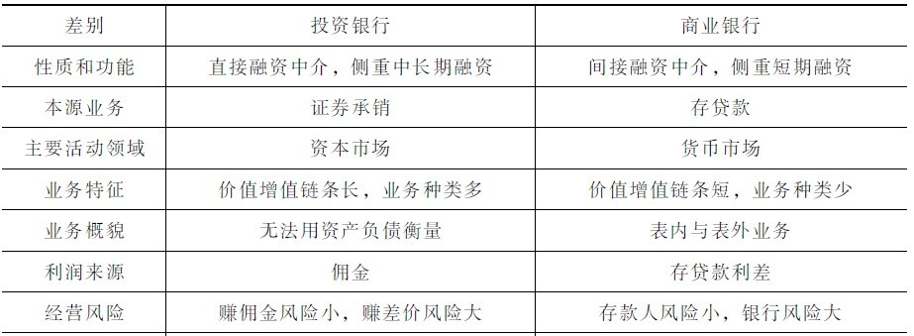
投资银行与商业银行的比较

Slide 7
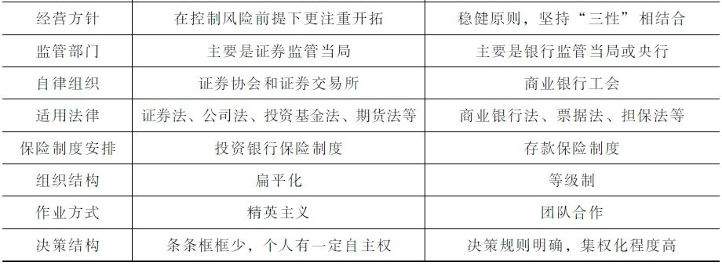
投资银行与商业银行的比较（续）

Slide 8
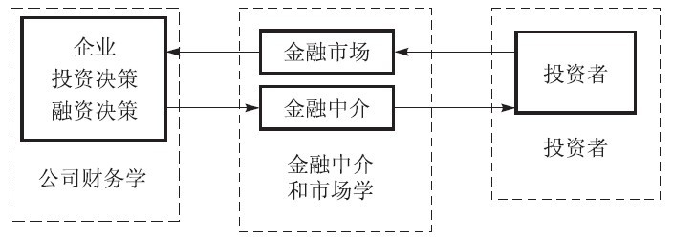
投资银行与其他金融学科
金融学的三个领域
  公司财务学
  投资学
  金融市场和中介学

Slide 9
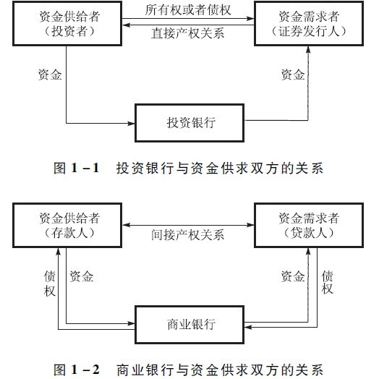
投资银行与商业银行资金媒介机制

Slide 10
为什么西部地区经济落后？
具有丰富的资源禀赋,有大量的矿产资源、水资源、山川秀美，土地肥沃，阳光充沛，各种自然条件非常优越。但是为什么这样的一个地区经济那么落后呢？

Slide 11
这是地区问题还是全球性的问题？
通过多年的学习和研究,发现这不仅仅是西部的问题,这是一个全球的问题。国际上著名经济学家都发现，穷国跟富国的区别不仅仅在资源禀赋的方面,往往是资源禀赋好的国家经济落后,资源禀赋差的国家经济反而比较发达。典型的案例就是阿根廷跟日本。为什么资源充足的国家经济发展慢呢？

Slide 12
关键在人力资源与金融发展
在任何一个国家,最稀缺最有价值的资源是企业家资源。我们来回顾和解释中国20年来的经济增长，除了改革开放前几代人节衣缩食为改革累计大量的改革所需要的资本以外，最重要的是我们企业家的资源得到了更为有效的配置。

Slide 13
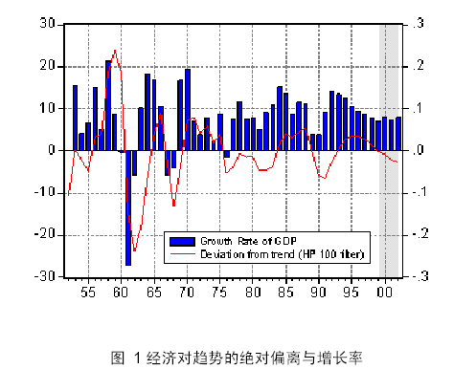
解放后到改革前的资本积累与国家资本主义

Slide 14
改革开放过程中的人力资源流动:
东莞的崛起与150万香港人
一般而言，人按照能力可以分为三类，高能力的人，中等能力的人，低能力的人。在一个国家的总人口中，高能力的人为企业家资源，低能力的人为社会普众。从1978年到2006年，中国基本实现了工业化，农业税占不到5%，这是一个划时代的标志。伴随工业化进程，整个人力资源的变化发生了巨大的改变，更多的高能力的人流向商界，成为企业家，极大地推动了我国经济的发展。当然这种状况在不同地区的进度有快有慢，北京、上海、广州、深圳发达地区更为典型一些，在一些二线，三线城市这种状况刚刚处于萌芽状况，仍然没有摆脱我们经常所说的“政治”经济学困境，即政治第一，经济第二，学问第三。

Slide 15
金融发展至关重要
即使是我们人力资本的状态实现一定程度的转变，我国经济发展水平缩短与美国等发达国家的差距，截至2010年年末，中国的GDP大约是美国的三分之一，为什么中国远不如美国人富有呢？除了人口因素外，还有什么奥妙呢？

Slide 16
美国经济与中国等发展中国家
的重大差别。
在于美国有着让任何资产在任何未来的现金流都能提前变现的证券化、资本化体系

Slide 17
关于钱、资本、财富的概念
关于钱、资本、财富的概念，中国人跟美国的理念大不一样，在中国人眼里，只有钱的概念，很少有财富和资本的概念；在美国人眼中，钱只是一种货币的概念，流动可以用于直接交换，而财富则是另一概念，财富包括流动的价值，也包括不流动的价值，如死的有价物。

Slide 18
资本主义是我们的口头禅，
但我们对资本的含义又有多少的了解？
而资本的含义更不一样，他是能生钱的钱或者财富，是活的价值。
一个人或者有一个企业，他的收入也是财富，但是如果没通过金融工具将这些未来收入证券化，票据化，那它顶多是财富而不是资本。中国人说张三有钱，意味着张三过去赚了很多钱，美国人手里具有钱，不光是他过去有钱，还有他未来收入的折现价值，是过去加未来的概念。
中国人绝大部分资产，都是没有被资本化的财富 。

Slide 19
经济增长的动因
资本积累
技术创新
制度创新
信息技术在技术创新中也相当重要

Slide 20
度量中国经济增长的函数
柯布道格拉斯函数：Y=A(t)Lαkβц
式中Y是工业总产值，At是综合技术水平，L是投入的劳动力数（单位是万人或人）,K是投入的资本，一般指固定资产净值（单位是亿元或万元，但必须与劳动力数的单位相对应，如劳动力用万人作单位，固定资产净值就用亿元作单位）,α 是劳动力产出的弹性系数,β是资本产出的弹性系数,μ表示随机干扰的影响，μ≤1。从这个模型看出，决定工业系统发展水平的主要因素是投入的劳动力数、固定资产和综合技术水平（包括经营管理水平、劳动力素质、引进先进技术等）。根据α 和β的组合情况,它有三种类型：①α＋β>1, 称为递增报酬型，表明按现有技术用扩大生产规模来增加产出是有利的。②α＋β<1, 称为递减报酬型,表明按现有技术用扩大生产规模来增加产出是得不偿失的。③α＋β＝1, 称为不变报酬型，表明生产效率并不会随着生产规模的扩大而提高，只有提高技术水平，才会提高经济效益。
α

Slide 21
假设和使用的数据
α＋β＝1
技术进步是中性的
１９７８－２００４年：
真实的ＧＤＰ（Ｙ）
就业人数（Ｌ）
固定资产原值（Ｋ）

Slide 22
结论
１、求出技术进步系数为－１．１０４４
２、Y=A(t)Lαkβц
Ｙ＝０．３３１４ｋ Ｌ
０．９０８３
０．０９１７

Slide 23
此方程的经济含义
此方程的拟合优度为０．９９，通过显著性检验
从１９７８年到２００４年 ，中国经济增长中资本的贡献明显地大于劳动的贡献。

Slide 24
具体地说
每增加一个单位的产出，所需要增加的劳动投入仅需要９％，而增加的资本投资则达到了９１％，资本的贡献是劳动贡献的１０倍。这也说明了为什么中国的告速经济增长，总伴随着较高的固定资产投资增长率，另一方面也证明了产权制度的改革对于经济增长具有重要意义。

Slide 25
技术进步系数为－１．１０４４
技术进步系数小于０表示，在这一时期，每增加一个单位的产出，所需要生产要素的投入是递增的，从具体值来分析，２００４年中国真实的ＧＤＰ比
１９７８年增加了９．８７倍，三大产业的就业人数增加了８７％，而固定资产原值则增加了１３．５７倍。

Slide 26
结论符合现实
从各个地区的实践来看，取得较高的
ＧＤＰ增长率，最重要的途径是招商引资，而吸引投资者进行投资的，则是这些地区在生产要素上的比较优势，尤其是劳动、土地、矿产、能源等方面的优势。

Slide 27
进一步说明
中国制度创新所导致的生产力水平的提高，从总体上看，主要是依赖规模的迅速扩张而不是技术进步，换言之，经济增长更多地依赖于资本投入量的增加而不是生产要素使用效率的提高。
伴随着资金转移而实现的技术转移，虽然在中国具有比较优势，但在输出国大多属于淘汰技术，生产者更关注利润而非技术进步。
各地区为做大ＧＤＰ，重复投资现象严重。引发环境与资源的浪费。

Slide 28
第一部分结论：
资本为中国经济增长的最重要因素
那么，金融在动员储蓄、引致投资、提高经济货币化的活跃程度等方面最终促进资本形成和资本积累。金融发展对经济增长发挥了巨大的作用。
案例：广东；东北；江浙三地不良资产／ＧＤＰ
银行体系与资本市场配置资源的差别：
配置资源的同时是否同时配置了风险？
保险的作用与信托的功能
结论：非银行金融体系相当重要

Slide 29
第二部分，国外与中国的数据比较
中国金融的问题所在：银行在融资中占比过大，金融产品创新受到抑制

Slide 30
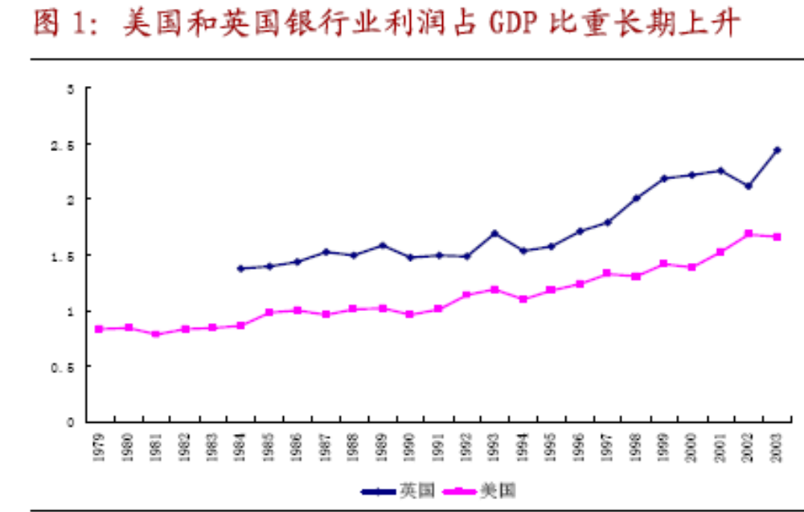
金融发展的重要作用

Slide 31
企业为什么要上市？
企业上市能创造什么价值？

Slide 32
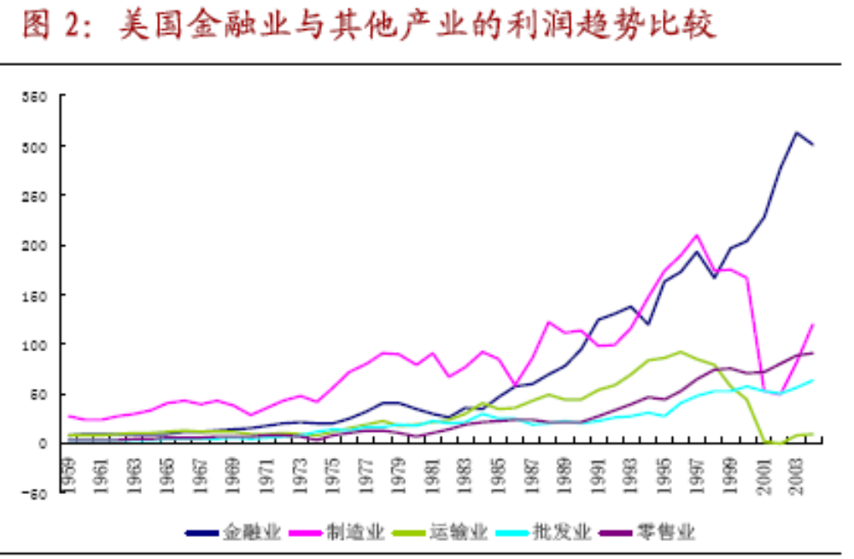
金融业的利润增长超越其他行业并加速上升

Slide 33
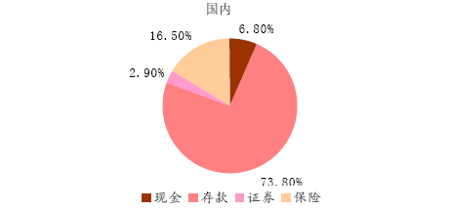
居民金融资产结构显示金融深化的程度不够

Slide 34
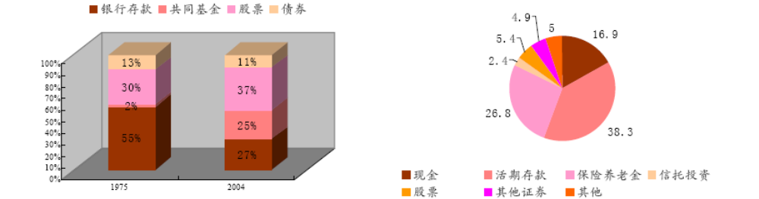
美国（左）和日本（右）的居民金融资产结构

Slide 35
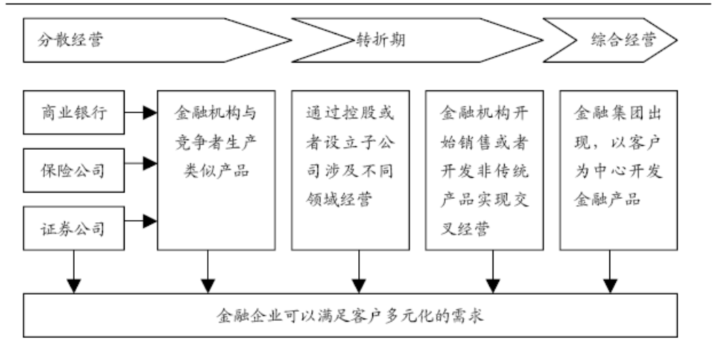
金融改革的方向：
金融机构混业经营的演进过程

Slide 36
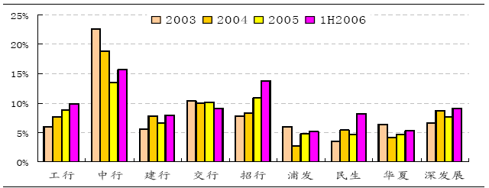
我国上市银行非利息收入占比

Slide 37
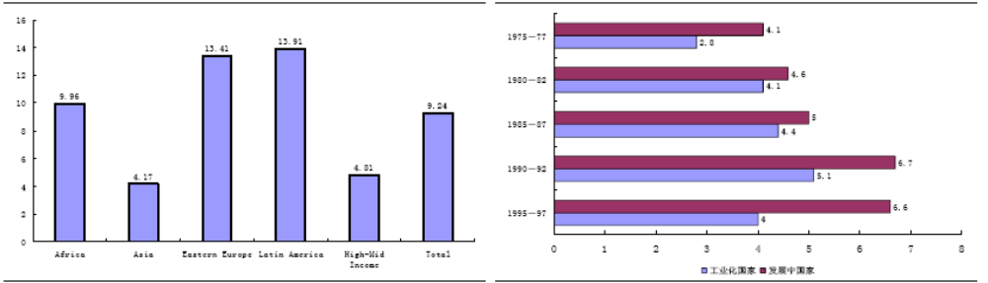
世界范围的利差水平

Slide 38
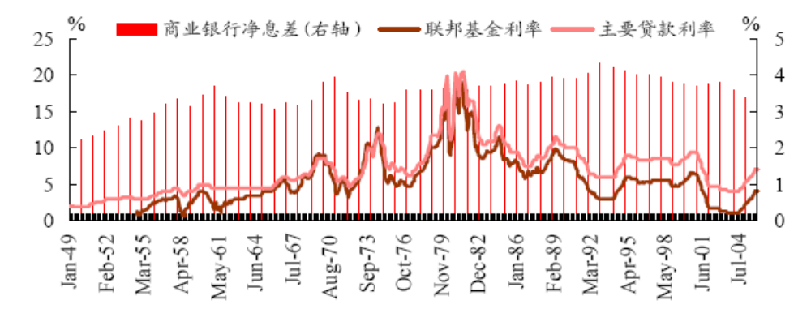
美国的利差情况

Slide 39
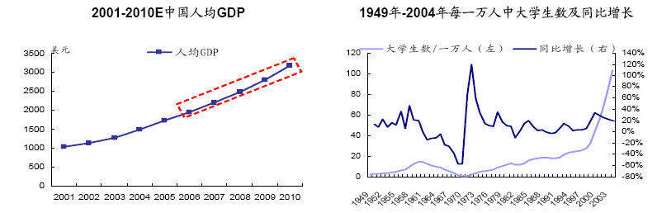
金融深化与国民投资升级

Slide 40
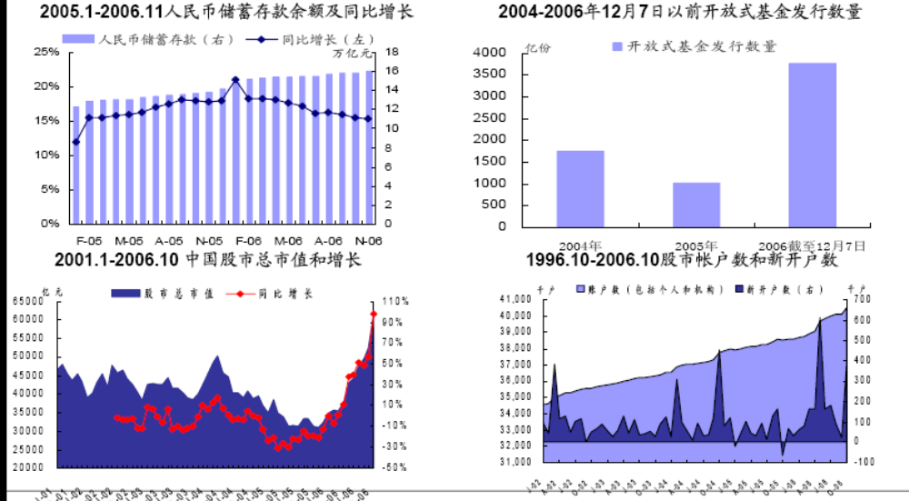
金融资产从银行流向证券

Slide 41
三，美国次债危机对我们的启示
过犹不及与过于不及

Slide 42
问题出在了所有制上面
业主制-合伙制-股份制-有限合伙制

Slide 43
PHD?
PSD?

Slide 44
资本流动从新兴国家向发达国家
经济学教科书的传统概念：资本流动（capital flow）应是从发达国家向发展中国家；
过去5-6年的实际:从新兴国家向发达国家
危机前的一年，美国净流入资本9200亿美元；
其中从新兴国家：
3610亿美元；占39%，其中：中国21%，巴西 8.4%，俄国2.8%...

Slide 45
资源核心国：OPEC国家的收入迅速上升（10亿美元）
OPEC国家 | 2007年全年 | 2008年上半年
Saudia Arabia | 194 | 192
UAE | 63 | 61
Iran | 57 | 54
Kuwait | 55 | 54
Algeria | 50 | 47
Angola | 44 | 47
Nigeria | 56 | 46
Venezuela | 44 | 41

Slide 46
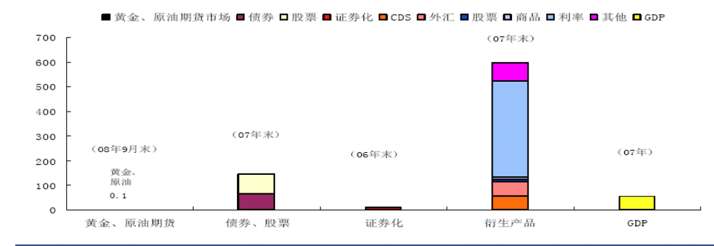
全球金融资金规模(万亿美圆):
经济脱媒(15-20倍)

Slide 47
）
外国投资者持有美国证券的资产构成
（2007年6月30日，美国财政部报告。单位10亿美元
国家 | 合计 | 股权 | 长期国债 | 长期机构债 | 长期企业债 | 短期债券
日本 | 1197 | 220 | 553 | 229 | 119 | 76
中国 | 922 | 29 | 467 | 376 | 28 | 23
英国 | 921 | 421 | 43 | 28 | 405 | 24
开曼群岛 | 740 | 279 | 23 | 52 | 347 | 38
中东 | 308 | 139 | 79 | 30 | 17 | 44
所有国家 | 9772 | 3130 | 1965 | 1305 | 2737 | 635

Slide 48
中国政府面临的两难问题
在中国的外汇储备中: 65% 是美元资产, 25% 是欧元资产, 10% 使日元和其他币种的资产;
在美元资产中: 50%是美国政府的长期债券; 35% 是美国的机构债,像房里美,房贷美; 15% 是企业债或其他的短期债券;
如果中国停止购买美国债券, 将带动其他国家停止购买,引起美元急剧贬值, 中国损失更大. 如果中国继续购买, 美国的8500亿美元的救援方案能收到有效效果吗? 会不会是一个无底洞?
中国目前每个月增加的外汇储备大约在200至300亿美元. 中国有什么更浩的选择? 欧洲和日本的金融市场,不一定好于美国；
在一段时期里，美元对世界主要货币的汇率，可能不是下跌，而是上升。

Slide 49
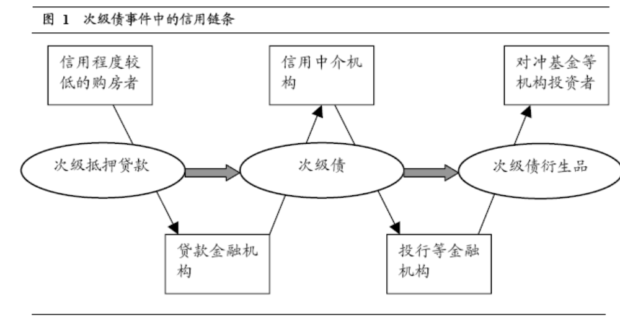
经济增长的极限:资本,劳动与技术进步
信用链条的蔓延与传递

Slide 50
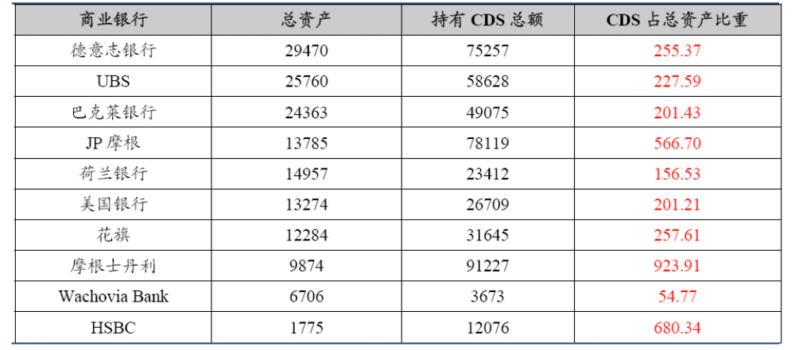
欧美金融机构总资产与持有CDS:
股份制VS有限合伙制

Slide 51
雷曼兄弟为什么会破产？
持有大量的次级债金融产品（MBS 和CDO）
和其他较低等级的金融产品；
总亏损达到150亿美元，市场估计可能还有460亿美元左右的潜在亏损；
公司总负债6132亿美元，所有者权益仅有263亿美元，杠杆指数高达23倍；
与韩国发展银行，私募股权基金JC Flowers，美国银行，巴克莱，需求注资的谈判失败。

Slide 52
AIG集团08年2季度的亏损结构
AIG
资产管理部门亏损
3.14亿美元
金融服务部门亏损
59亿美元
人寿保险和退休金服务
亏损24亿美元
一般保险部门
亏损8.27亿美元

Slide 53
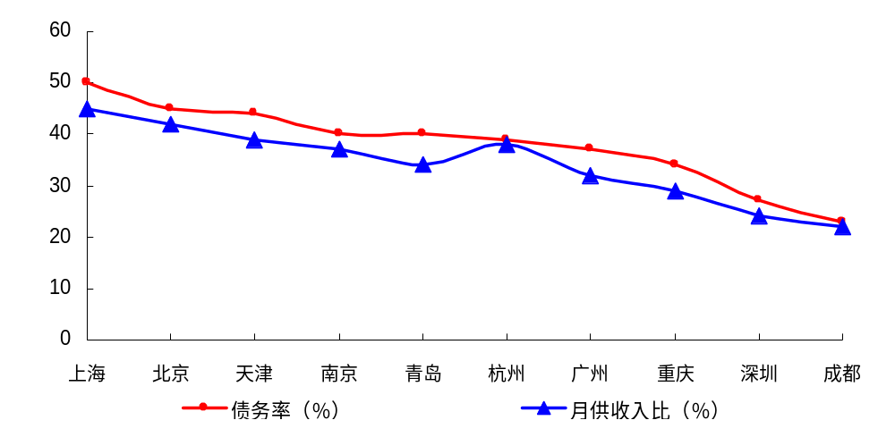
中国的金融资产的质量良好：
不存在大面积断供影响

Slide 54
亚洲银行负债改善，资金实力增强
（亚洲银行300强，亚洲周刊2008年7月6日，单位：10亿美元）
国家（地区） | 上榜数 | 资产总值 | 占份额 | 净利润 | 占份额
日本 | 122 | 6710 | 41 | 18 | 17
中国 | 44 | 5025 | 30 | 40 | 38
台湾 | 28 | 790 | 5 | 2 | 2
印度 | 22 | 819 | 5 | 7 | 7
香港 | 17 | 966 | 6 | 14 | 14
马来西亚 | 17 | 344 | 2 | 3 | 3
韩国 | 12 | 1056 | 6 | 12 | 11
新加坡 | 3 | 389 | 2 | 4 | 4
总计 | 300 | 18550 | 100% | 105 | 100%

Slide 55
中国主要银行的现金状况（2008年6月底）不代表没问题
银行 人民币10亿元 美元10亿元
中国银行 470 68.6
工商行 300 43.8
建行 140 20.4
交通行 100 14.6
资料来源：The Wall Street J. 22 Sep. 2008

Slide 56
世界主要商业银行和投资银行的市值变化比较 (US Doller in billion)
银行名 | 2007年6月 | 2008年6月 | 2:1(%)
BNP Paribas | 95.83 | 78.18 | 81.6
Deutsche Banks | 64.31 | 41.15 | 64.0
Wells Fargo | 119.19 | 102.58 | 86.1
Bank of America | 221.65 | 121.07 | 54.6
Lehman Brothers | 31.58 | 0.15 | 0.00
M. Stanley | 69.58 | 35.70 | 51.3
Goldman Sachs | 77.31 | 53.36 | 69.0
Merrill Lynch | 64.15 | 26.08 | 40.6

Slide 57
结论
一,美国已将金融危机转嫁给全球
二,中国银行体系体系承担更多的融资责任,需要改革.

Slide 58
中国金融改革的重点:由分转合
银行上市对冲货币政策效果
地方政府融资平台拖累银行
资本市场欺诈盛行导致市场低迷与规模萎缩
大一统的金融监管
重点发展资本市场
推动良好资产证券化
利率市场化改革
创新主要集中在理财产品

Slide 59
结论：以美国为代表的直接融资体系仍然有强大的生命力，中国具有全球最庞大的资本市场

